Slide 1


PTA/Examen 2026-2027

Slide 2
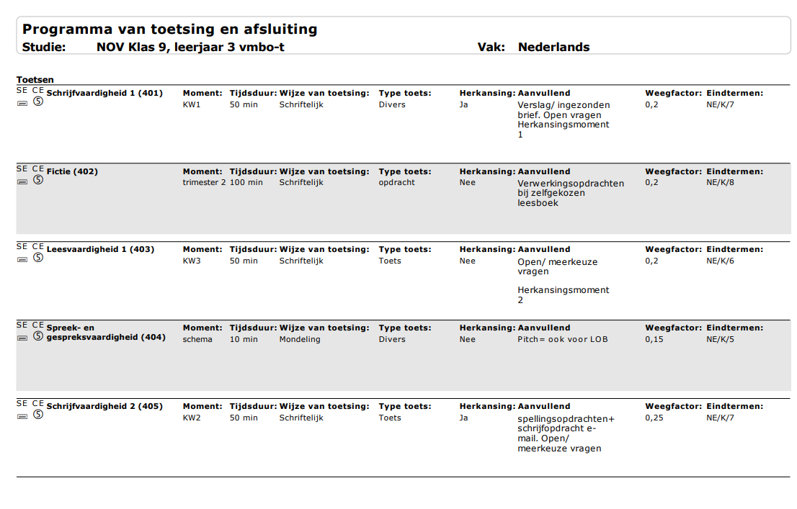
PTA
Programma van toetsing en afsluiting.
2 Jaar (behalve vwo, 3 jaar)
Eindcijfer per vak telt mee in het PTA van het examenjaar.
Het complete PTA (examenjaar + voorexamenjaar) bepaalt voor 50% je eindcijfer na het Centraal Schriftelijk Examen (CSE)

Slide 3
Planning
 | Datum
Kennisweek 1 | Week 46
Herkansing/inhalen 1 | Week 51
Kennisweek 2 | Week 5
Herkansing/inhalen 2 | Week 11
CSPE vmbo-t | Week 13
Autorisatie SE cijfers | 22 april
Start CSE tijdvak 1 | 14 mei
Uitslag tijdvak 1 | 16 juni
Start CSE tijdvak 2 | 22 juni
Uitslag CSE tijdvak 2 | 6 juli
Diploma uitreiking | 19, 20, 21 juli

Slide 4
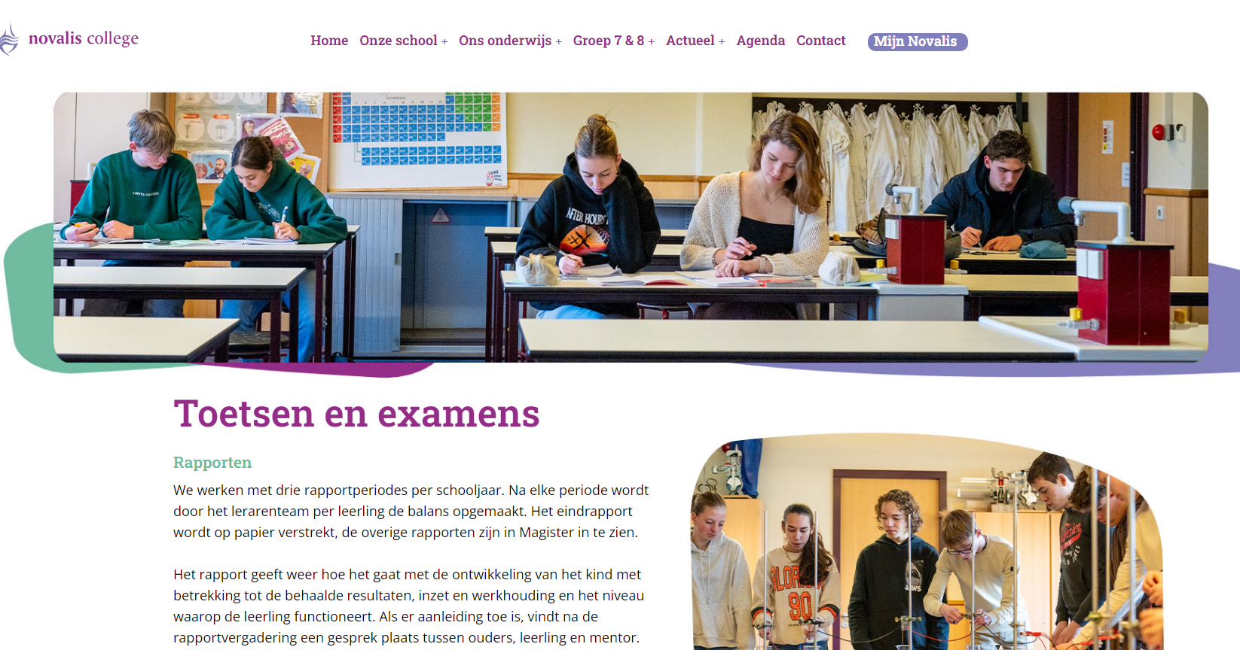
Communicatie
Mail
  Faciliteitenbrief in Oktober
Magister
Website

Slide 5
Examenreglement
Website
Belangrijke zaken
  Absentie → geoorloofd/ongeoorloofd
  Ziekmelden tijdens een kennisweek → Iedere dag door je ouders
Maatregel toepassen
  Fraude
  Ongeoorloofde absentie
  Spieken
  Mobiel/horloge op zak/gebruik

Slide 6
Herkansen en/of inhalen na kennisweken
Herkansen
Je hebt twee herkansingen per schooljaar.
Een mogelijkheid na kennisweek 1 en een mogelijkheid na kennisweek 2.
Toetsen die ingehaald dienen te worden kunnen niet worden herkanst.
    Zoals in het examenreglement beschreven kan een rector een uitzondering maken.
Inhalen
Wanneer je een toets mist haal je deze in.
Na iedere kennisweek is er een centraal inhaalmoment.
Een toets tijdens de les gemist haal je in op eigen initiatief bij de docent.

Slide 7
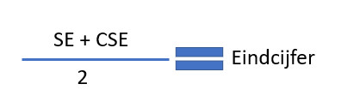
SE & CSE
SE en CSE cijfer worden afgerond tot 1 decimaal achter de komma.
Eindcijfer wordt afgerond tot een geheel getal. Een 5,49 is een 5. Er wordt namelijk alleen gekeken naar het eerste cijfer achter de komma.
Vakken waarvoor je geen CSE doet geldt het SE cijfer (vmbo-t maatschappijleer) of combinatiecijfer (havo/vwo maatschappijleer, ckv, eindwerkstuk) als eindcijfer.

Slide 8
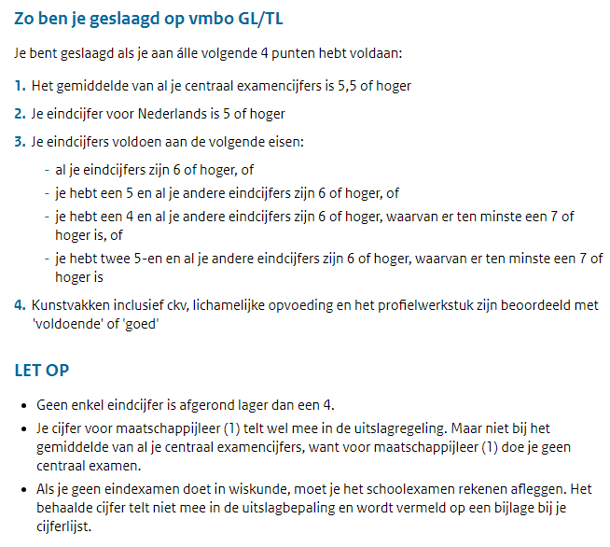
Slaag- en zakregeling TL
Maatschappijleer als compensatie
Bron: mijneindexamen.nl

Slide 9
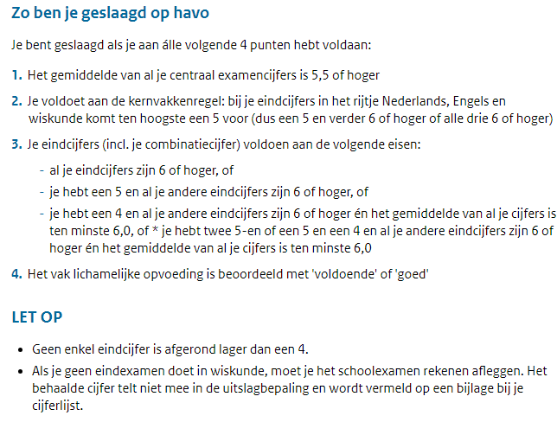
Slaag- en zakregeling havo
Combinatiecijfer als compensatie
Maatschappijleer
Ckv
PWS

Slide 10
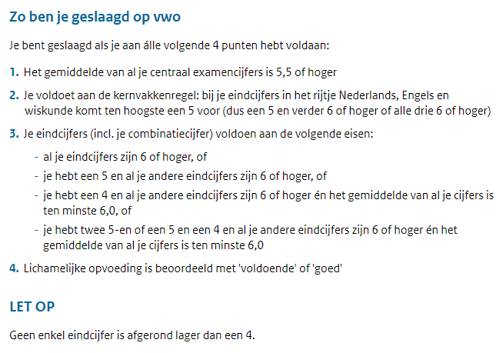
Slaag- en zakregeling vwo
Combinatiecijfer als compensatie
Maatschappijleer
Ckv
PWS

Slide 11
Maatwerk
Voorlichting in de klas
Aanvraagformulier op te halen bij maatwerkcoördinator.
    Vanaf maandag a.s.

Slide 12
Vragen?
Mentor
Vragen die open blijven worden doorgegeven
Antwoord komt in deze PPT op website of persoonlijk op de mail

